Slide 1


DESDE EL RECONOCIMIENTO, LA INCLUSIÓN, LA CORRESPONSABILIDAD EDUCATIVA Y EL DESARROLLO DE TALENTOS.
PROGRAMA DE ATRACCIÓN DE TALENTOS PARA ELNIVEL MEDIO SUPERIOR
(PRAT-NMS)

Slide 2

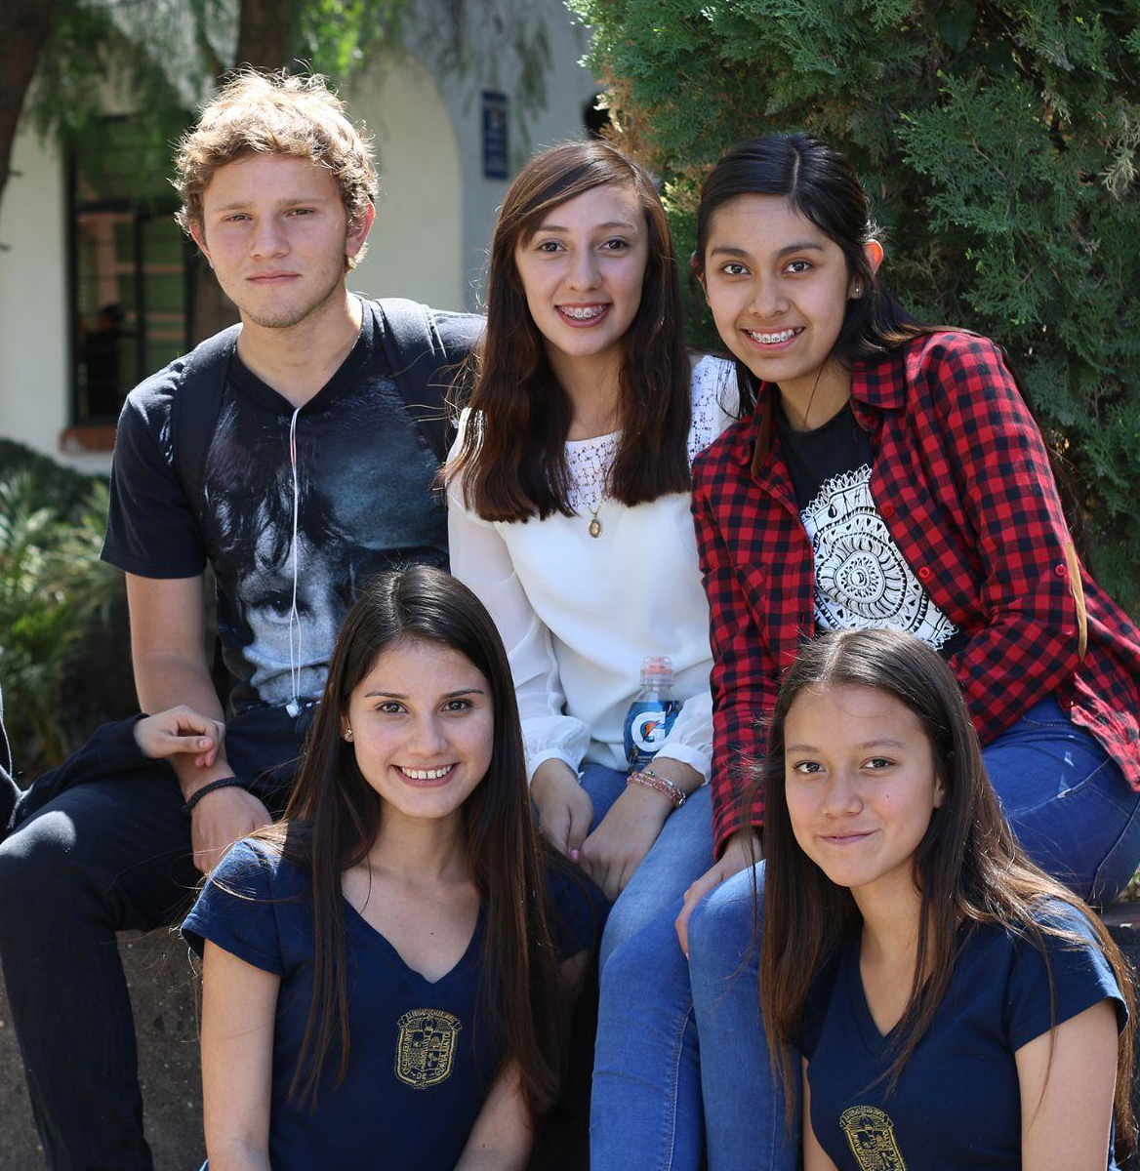
OBJETIVOS DEL PROGRAMA
OBJETIVO GENERAL​
“Contribuir a la ampliación de la matrícula del Nivel Medio Superior mediante vinculación con secundarias, atracción y desarrollo de talentos, y acompañamiento de trayectorias con enfoque preventivo, en programas pertinentes y de vanguardia.”
OBJETIVOS PARTICULARES
Contribuir a la ampliación de espacios educativos de bachillerato que permitan en las personas aspirantes el cumplimiento de la educación obligatoria del Sistema Educativo Nacional;
Coadyuvar en el proyecto de vida de las personas aspirantes desde la inclusión, la equidad y el reconocimiento a su trayectoria académica, mediante su ingreso al bachillerato y su permanencia en la Universidad de Guanajuato;
Propiciar un proceso intencionado que favorezca la permanencia y la formación integral de los beneficiarios del PRAT-NMS; y
Al egresar, asegurar el tránsito efectivo al Nivel Superior.

Slide 3
Perfil del aspirante
Trayectoria Destacada
Tener promedio de 9.5 o superior al segundo año de secundaria
No haber adeudado asignaturas en el primero y segundo año de secundaria.
Acreditar habilidades básicas para el estudio del secundaria, mediante evaluación psicopedagógica.
Cursar íntegramente los estudios de secundaria en tres años; .
Contar con inscripción vigente en una institución de educación secundaria escolarizada con validez oficial perteneciente a un subsistema coordinado por la SEG o la SEP.
Cubrir por lo menos uno de los criterios siguientes:

Slide 4
Criterios de talentos
En materia académica:
1. Haber obtenido primer, segundo o tercer lugar en concursos académicos (olimpiadas del conocimiento, matemáticas, ciencias, lectura, escritura, tecnología, robótica, debate, investigación escolar, entre otros) de carácter estatal, nacional o internacional, convocados por autoridades educativas u organismos oficialmente reconocidos
2. Contar con reconocimiento, mención honorífica o acreditación de excelencia académica emitida por la autoridad educativa correspondiente, como SEG, SEP, Supervisión Escolar, Jefatura de Sector o una institución educativa con incorporación oficial.
3. Haber participado, por invitación o selección, en programas de formación académica de alto rendimiento, clubes de ciencia, talleres especializados, semilleros de investigación o programas de talento académico, avalados por instituciones educativas, universidades, organismos gubernamentales o asociaciones académicas reconocidas.
En materia artística
1. Que se ubique en los cinco primeros lugares del Campeonato Nacional de especialidad organizado por Asociación Artística Nacional correspondiente o tenga participación regular en un grupo profesional artístico con trayectoria destacada a nivel estatal, nacional e internacional.
En materia deportiva
1. Haber ocupado los primeros cinco lugares en competencias estatales, nacionales o internacionales convocadas por organismos oficiales; o
2. Participar regularmente en un equipo profesional deportivo en el orden estatal, nacional o internacional; o
3. Ser seleccionado para participar en competencias de carácter estatal, nacional o internacional.

Slide 5
Criterios de talentos
En materia de innovación
1. Haber participado como finalista o representante en ferias de ciencias, exposiciones de proyectos de innovación, concursos de tecnología, emprendimiento, pensamiento científico o creatividad, organizados por instancias oficiales, universidades, organismos educativos o instituciones científicas reconocidas.
2. Haber creado prototipos, desarrollos tecnológicos, materiales didácticos, aplicaciones, proyectos de emprendimiento, investigaciones escolares o soluciones innovadoras, que hayan sido presentados en eventos académicos, exposiciones institucionales o evaluaciones formales y acreditados por instancias oficiales, universidades, instituciones u organismos educativos o instituciones científicas reconocidas.
Aptitudes sobresalientes
1. Participar en las actividades del Modelo de Atención Educativa a las Aptitudes Sobresalientes de la Secretaría de Educación Pública;

Slide 6
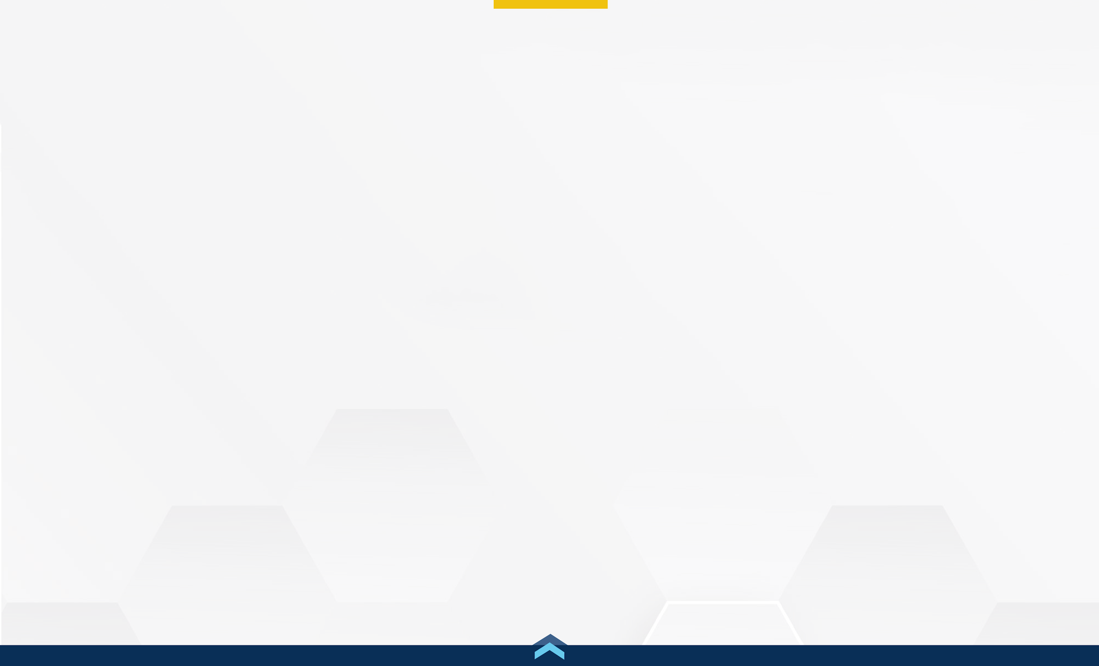

Documentos de participación
Formato de solicitud firmado por el aspirante y la madre, padre o persona tutora legal;
Carta de exposición de motivos;
Copia de comprobante de domicilio;
Clave única de registro de población (CURP);
Credencial INE de la madre, padre o persona tutora legal;
Comprobante de ingresos económicos mensuales;
Constancia de estudios –señalando que se encuentra inscrito en 3° secundaria, el promedio global de 1º a 2º año, que no adeuda materias, y Kardex con desglose de calificaciones de 1° y 2° año y calificaciones parciales del tercer año de secundaria.
Evidencias. Constancias o reconocimientos de los talentos desarrollados, o Carta emitida por la Unidad de Servicios de Apoyo a la Educación Regular, USAER que identifique a la persona aspirante como estudiante con aptitudes sobresalientes.
Atender la aplicación de los instrumentos de evaluaciones psicopedagógica.

Slide 7
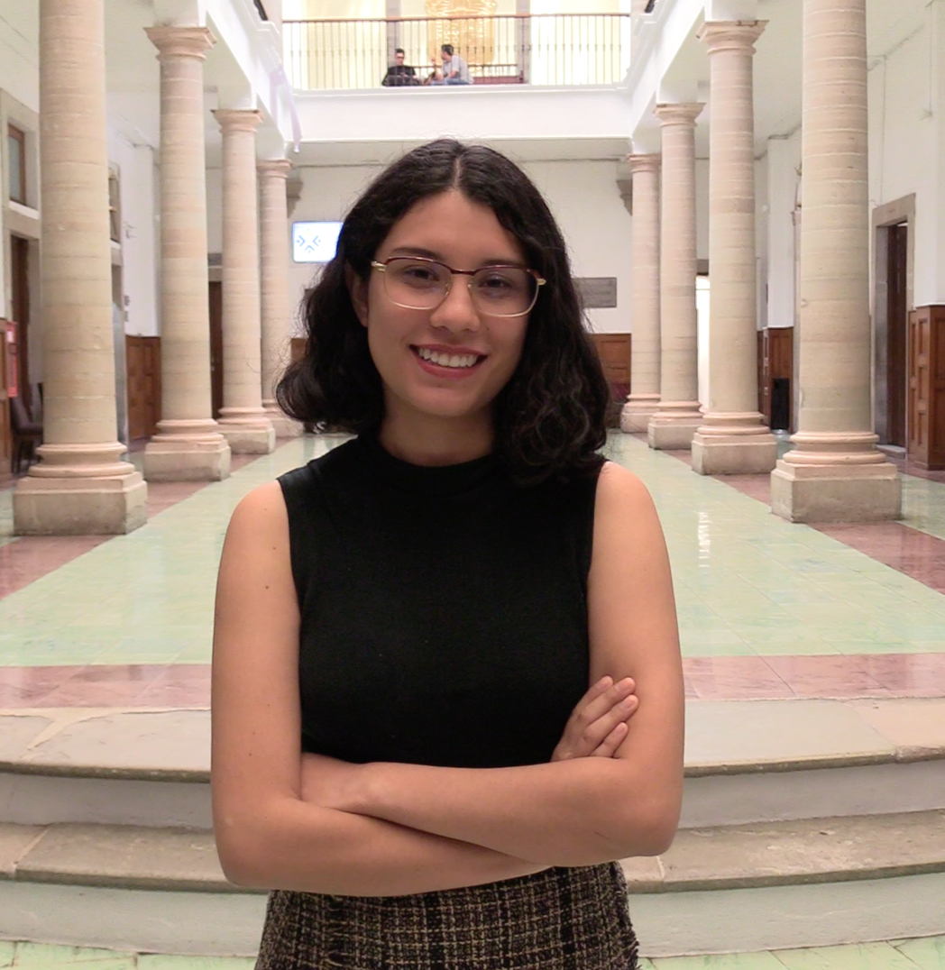
BENEFICIOS QUE OTORGA EL PROGRAMA
Admisión al Programa de Bachillerato General o Bivalente, según perfil de aspirante en la ENMS participante
Condonación de cédula de admisión*
Condonación de hasta el 100% por concepto de inscripción durante la duración del programa educativo *
* sujeto a resultados de evaluación socioeconómica

Slide 8
ESTRATEGIAS DE IMPLEMENTACIÓN
Fase 1
Fase 2
1. AMPLIAR LA VINCULACIÓN CON SECUNDARIAS
2. ATRAER TALENTO ACADÉMICO DE SECUNDARIA AL BACHILLERATO UG
3. FORTALECER PERFILES DE INGRESO Y PERMANENCIA
Aprobación PRAT – NMS por Consejo Consultivo de Alta Dirección Estratégica
Presentación del proyecto a SEG, delegaciones y directores de escuelas secundarias.
Presentaciones en escuelas y con padres de familia.
Campañas de promoción y visitas de puertas abiertas.
Convocatoria de Atracción de Talentos Académicos NMS
Registro de aspirantes, evaluación psicopedagógica y socioeconómica.
Selección de aspirantes
Acompañamiento al proceso de selección aspirantes y padres de familia.
Homologar saberes y fortalecimiento de destrezas personales.
Activar protocolos de seguridad y seguimiento académico
Realizar la acción tutorial orientada a la retención y mejora de aprendizajes
Brindar seguimiento y atención al aprovechamiento escolar

Slide 9
Etapas del proceso
1
2
3
4
5
6
Registra tu expediente en
la Plataforma
Valoración psicopedagógica y socioeconómica
Notificación de resultados
Trámite de cédula de admisión
Examen de admisión
Inscripciones
Estará disponible a partir del 16 de febrero La liga es https://sacad.ugto.mx/InicioSA/ | Se realiza de manera simultanea al registro A partir del 16 de febrero para que realices valoración psicopedagógica y socioeconómica. | Podrás consultar el resultado a partir de 19 marzo | Si aún no has sacado tu ficha podrás hacerlo Hasta el 11 de abril | Deberás prepararte para presentar el examen, para conocer el nivel académico con el que llegas a la preparatoria, el 22 de mayo | Si eres beneficiario del programa deberás inscribirte el 3 al 8 de agosto para iniciar tus estudios el 10 de agosto de 2026

Slide 10

Contacto UG
Escuela de Nivel Medio Superior Centro Histórico
Psic. Liliana Fabiola Ponce Castro
enms-chl-sec-acad@ugto.mx / 477 788 51 00 ext. 6787
Escuela de Nivel Medio Superior de Celaya
Lic. J. Raúl Rosillo Arroyo
sa_enmscelaya@ugto.mx /461 615 02 29 ext. 6912
Escuela de Nivel Medio Superior de Guanajuato
Ing. Raúl Rangel Torres
sa_enmsgto@ugto.mx / 473 734 13 24, 473 734 13 25 y 473 734 13 28 ext. 6404
Escuela de Nivel Medio Superior de Irapuato
Mtro. Roberto Cabrera Ortiz
rcabrera@ugto.mx / 462 624 72 04 ext. 3513

Slide 11

Contacto UG
Escuela de Nivel Medio Superior de León
M.E. Bertha Mondelo Villaseñor
bertha.mondelo@ugto.mx / 477 712 96 66 y 477 712 84 24 ext. 6760
Escuela de Nivel Medio Superior de Moroleón
Lic. Luis Ernesto Calderón Villagómez
enms-sa-moroleon@ugto.mx /445 457 34 32 ext. 6206
Escuela de Nivel Medio Superior de Pénjamo
Mtro. Juan Carlos Herrera Enciso
jc.herrera@ugto.mx / 469 692 75 76 ext. 6253
Escuela de Nivel Medio Superior de Salamanca
Ing. Francisco Javier Sánchez Mosqueda
fjsanchez@ugto.mx / 464 648 09 40 ext. 5720

Slide 12
Contacto UG
Escuela de Nivel Medio Superior de Salvatierra
Mtra. Miriam Mónica Torres López
mm.torres@ugto.mx / 466 663 00 38 ext. 8627
Escuela de Nivel Medio Superior de San Luis de la Paz
Mtro. Luis Armando Ibarra Manzano
luis.ibarra@ugto.mx /468 688 21 12 ext. 1042
Escuela de Nivel Medio Superior de Silao
Mtro. Ricardo Daniel Álvarez Alvarado
rd.alvarez@ugto.mx / 472 722 09 81 ext. 6712
Colegio del Nivel Medio Superior
Mtro. Dionicio Alejandro Morales Zúñiga
dionicio@ugto.mx / 473 732 00 06 ext. 3909

Slide 13
ACUERDOS DE COLABORACIÓN
En acuerdo con la Directora de Medios, Métodos y Materiales Educativos. SEG
    Reunión virtual con delegados de la SEG para divulgación del Programa y designación de enlaces.
    Reunión virtual con Directores de secundaria para divulgación de Programa, conocimiento de la plataforma de registro y acuerdos operativos.
    Solicitud de listados de talentos de tercero de secundaria.
    Apoyo de difusión de la convocatoria en escuelas secundarias.
    Visitas a escuelas secundarias, webinars y video de promoción.
    Acompañamiento a personas aspirantes para el registro.

Slide 14



